Slide 1


Slide 2

需求分析（收集信息）
UML图在项目中的使用
项目实战

Slide 3

开发周期的第一步是需求分析
收集信息
你可以从下面的资源中来收集信息，包括：
  用户初始的需求说明书
  领域专家
  顾客和用户
  管理者
    直接负责系统
  对市场的调研
  以前开发过的项目

Slide 4
在分析阶段,你应该试着去定义的系统组成。你应该回答以下问题:
  系统由哪些对象组成?
  备选的类是什么?
  这些对象是如何彼此关联的?
  每一个对象或类的职责是什么?

Slide 5


敏捷建模原则：需要时再添加
用例图：业务建模、需求、测试
类图：业务建模、分析、设计
对象图：业务建模、分析、设计
组件图：设计
部署图：设计
顺序图：业务建模、分析、设计
协作图：业务建模、分析、设计
状态图：需求、分析、设计
活动图：业务建模、设计
结构
可互换
行为
可互换

Slide 6

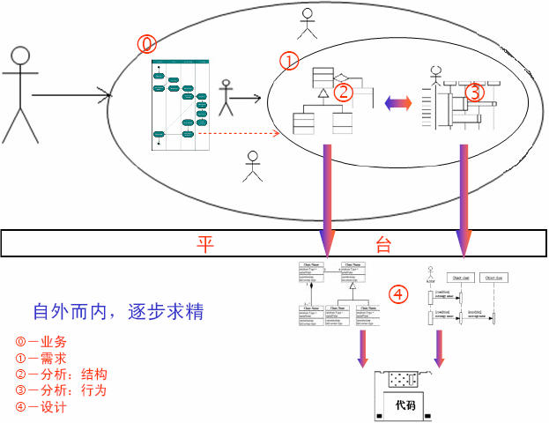


Slide 7

使用UML进行项目的分析和设计时，一般遵循的步骤是
  第一步，描述需求,产生用例图
  第二步，根据需求建立系统的静态模型，构造系统的结构 ,这个步骤产生：类图，对象图，组件图和部署图
  第三步，描述系统的行为 , 产生状态图，活动图，顺序图

Slide 8

用例图 use case diagram
从系统的使用者的角度所理解的系统的总体功能。
建立于系统需求阶段，是开发者和用户对系统需求达成的共识。
用例 描述一个系统做什么
参与者 表示用例的使用者在与这些用例交互时所扮演的
角色可以是：人、硬件设备或一个系统
取款

Slide 9

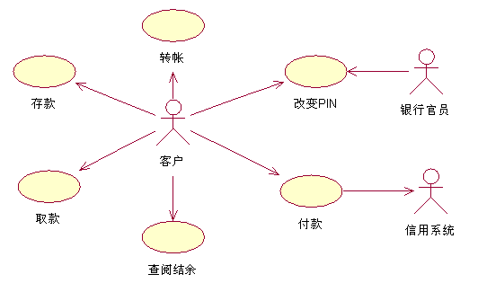

Slide 10
类图 class diagram
显示一组类、接口、协作以及它们之间关系的图
对象图 object diagram
显示某一时刻系统中一组对象以及它们之间关系

Slide 11

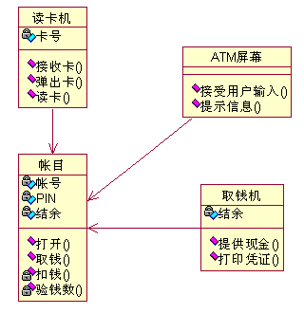

Slide 12

活动图 activity diagram
显示从活动到活动的流
与交互图不同：交互图观察传递消息的对象，而活动图观察对象之间传送的操作

Slide 13

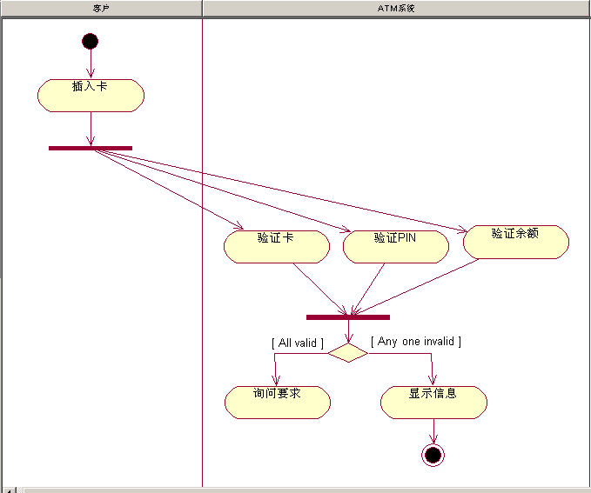

Slide 14

时序图和协作图均被称为交互图 （interaction diagram）
  由一组对象、对象间的关系、对象间发送的消息组成
  一种动态视图
  可以单独使用、也可以对用例中的特定控制流程建模
时序图 sequence diagram
  强调消息的时间顺序
  有对象生命线、有控制焦点
协作图 collaboration diagram
  强调收发消息的对象的组织结构
  有路径、有顺序号

Slide 15

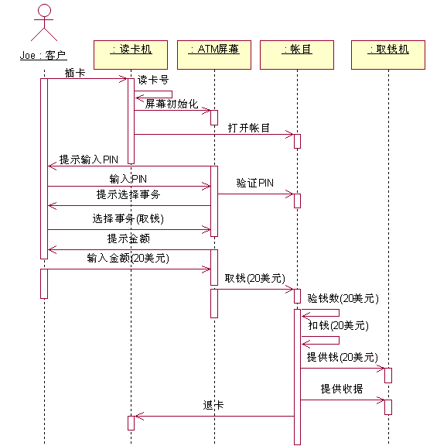

Slide 16

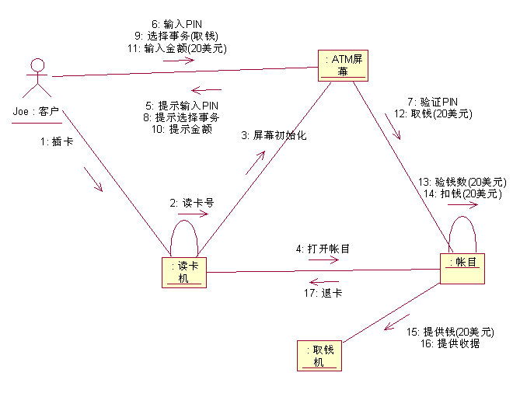

Slide 17

状态图 statechart diagram
  对一个对象按事件排序的行为建模
  与交互图不同：交互图对共同工作的对象群体的行为建模，而状态图对单个对象的行为建模
状态图包括状态 、转换、事件、动作
初始态 每张状态图有1个初始态
终止态 每张状态图有多个终止态

Slide 18

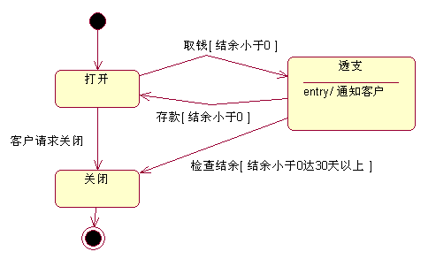

Slide 19

组件图 component diagram
  构件：系统中遵从一组接口且提供其实现的物理的、可替换的部分
  构件图显示系统中的构件以及它们之间的依赖、泛化和关联关系
  构件图可以用来对源代码。可执行的发布体、物理数据库建模
部署图 deployment diagram
  展现了系统运行时，系统内处理结点以及驻留在结点中的构件

Slide 20

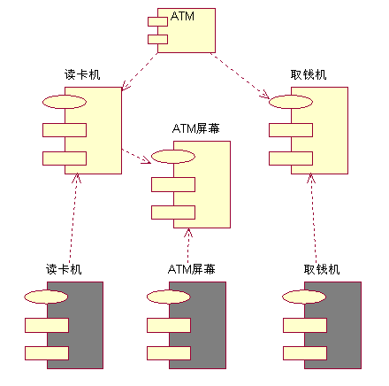

Slide 21

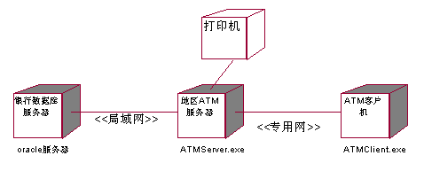

Slide 22

需求分析（收集信息）
UML图在项目中的使用
项目实战

